Slide 1
Unifra Mobile
Nome: Vinicius Pacheco e Elizandro farias

Slide 2
introdução
Esta apresentação contém a especificação de requisitos para o aplicativo mobile para o Centro Universitário Franciscano, que permitirá acesso ao serviços web da Universidade pela parte dos alunos, seja no portal do aluno ou no moodle.

Slide 3
Escopo da aplicação
O sistema tem como objetivo auxiliar no acesso aos serviços disponíveis aos alunos da UNIFRA.

Slide 4
Descrição geral
O aplicativo UNIFRA permite acesso aos serviços dos alunos inscritos nos cursos para verificação de disciplinas, trabalhos pendentes, Disciplinas e suas respectivas notas e a situação dos boletos.

Slide 5
Perspectiva geral da aplicação
Quando selecionado a opção no aplicativo, é realizado um pedido de request para o Site da UNIFRA com os dados inseridos pelo usuário, onde o mesmo busca essas informações e projeta no aplicativo, permanecendo o controle de acesso sendo feito pelo sistema da UNIFRA.

Slide 6
funções da aplicação
Realizar a comunicação com o sistema da UNIFRA por meio de requests Posts. Resgatar as informações do portal do Aluno para formato adequado em smartphones.

Slide 7
restrições da aplicação
O sistema não salvará os dados de acesso dos usuários ou de qualquer tipo de informação em um banco de dados.
O Sistema funcionará apenas com conexão com a Internet para requisição e posteriormente visualização da informação.

Slide 8
Requisitos funcionais
RF 1. O sistema deve permitir o usuário digitar o login e senha.
RF 2. O sistema deve permitir visualização dos serviços do portal do aluno.
RF 3. O sistema deve permitir entrada no Moodle do aluno.
RF 4. O sistema irá permitir salvar os dados de entrada utilizados pelo Moodle
RF 5. O sistema deverá mostrar as disciplinas que o aluno está registrado
RF 6. O sistema deverá permitir o usuário selecionar a disciplina e mostrar suas atividades ou avisos na tela.

Slide 9
Requisitos não funcionais
RNF 1. Para utilização do aplicativo o aluno deverá ter acesso a internet e baixar o aplicativo.
RNF 2. Para desenvolvimento do aplicativo será utilizado a plataforma de desenvolvimento Java.

Slide 10
disponibilidade
A disponibilidade do serviço depende exclusivamente da disponibilidade do sistema do Centro Universitário Franciscano.

Slide 11
segurança
Como o aplicativo realiza apenas uma comunicação entre as plataformas, e a segurança está relacionada a formas de acesso, o mesmo também não terá base de dados e permissões de alteração, a defesa contra ataques será no sistema da Universidade.

Slide 12

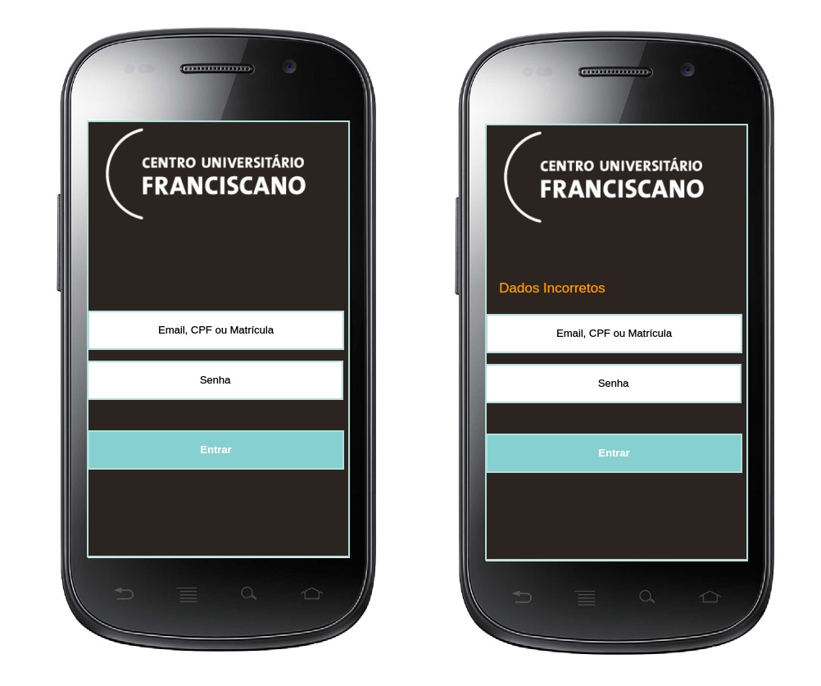
Tela de login
O sistema envia os dados informados e pede a validação para o sistema da UNIFRA. Caso não exista ou tenha dados incorretos uma mensagem de erro é recebida como resposta.

Slide 13
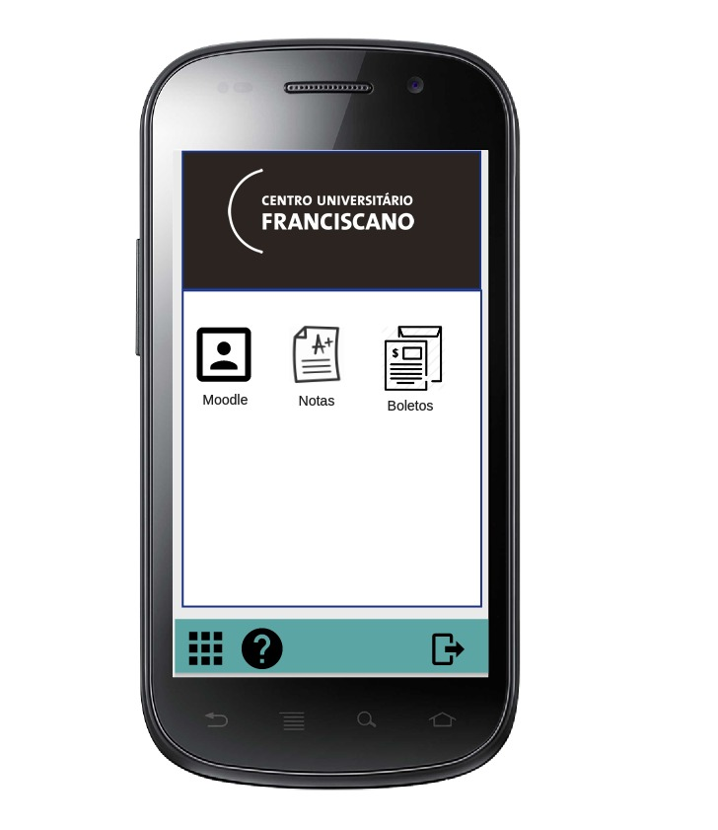
Tela principal (menu)
O sistema mostra as opções que o usuário pode realizar.

Slide 14
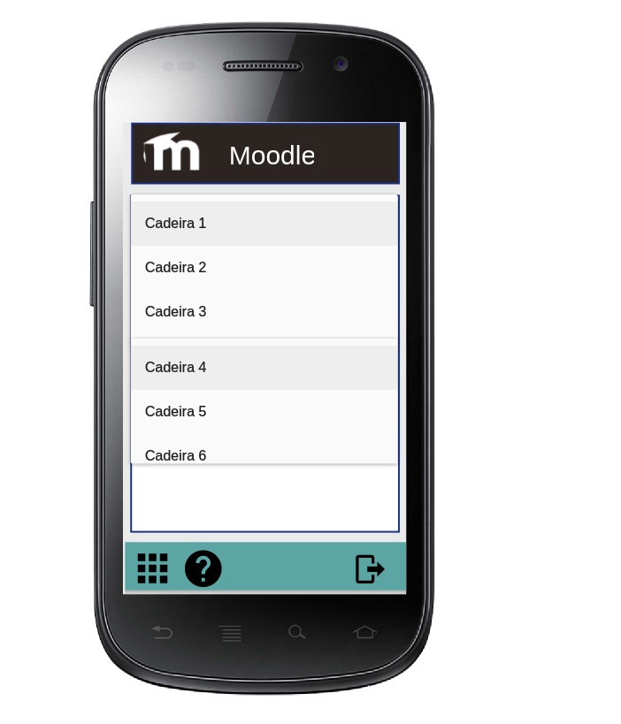
moodle
Tela de acesso as cadeiras e atividades do aluno.

Slide 15
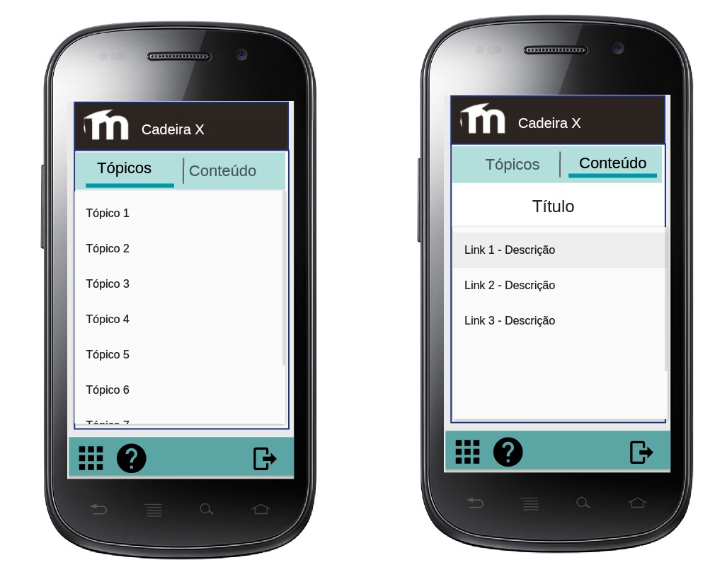
moodle
Tópicos de cada cadeira e seu conteudo.

Slide 16
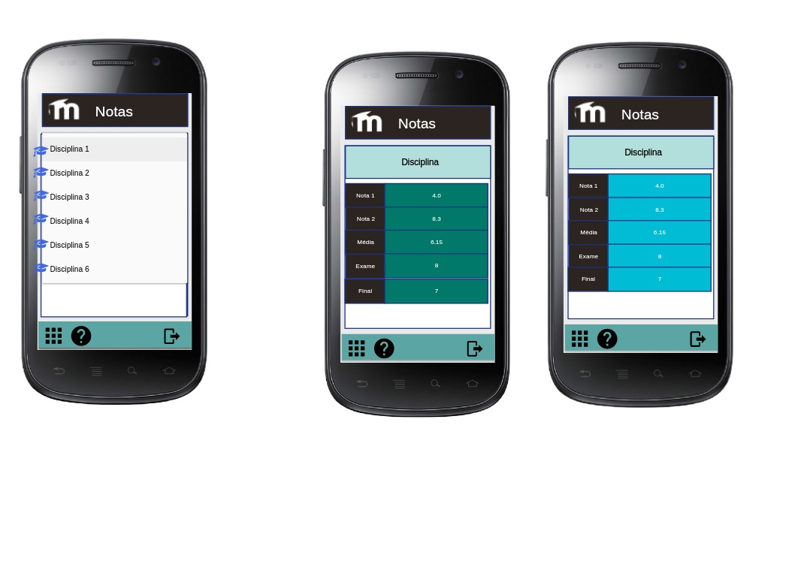
notas
Tela de visualização as disciplinas, onde o aluno pode acompanhar suas notas, faltas e médias.

Slide 17
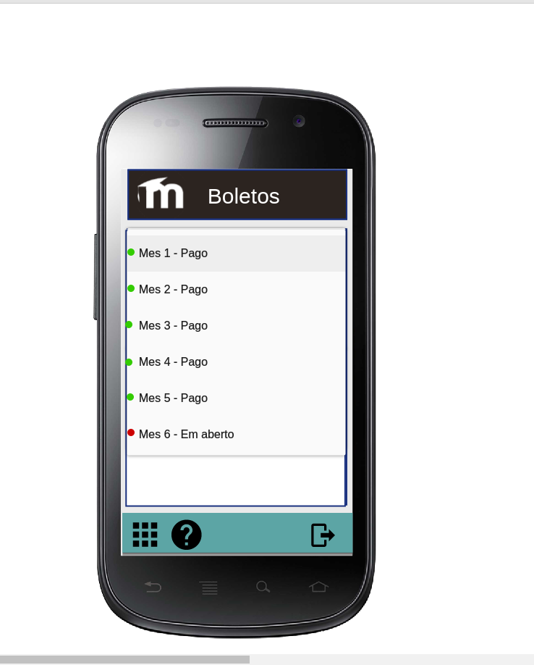
Boletos
Tela para acompanhamento da sua situação financeira com a Instituição.

Slide 18
Boletos
Tela a para acompanhamento da sua situação financeira com a Instituição.

Slide 19
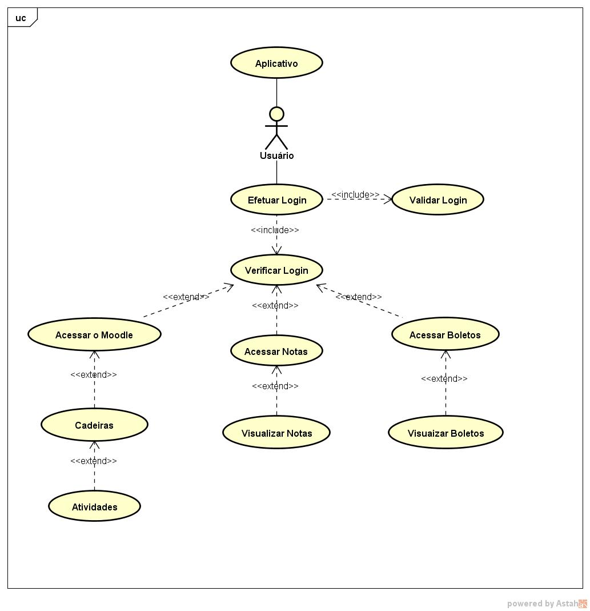
Diagrama caso de uso – visão geral
Diagrama de caso de uso da visão geral da aplicação.

Slide 20
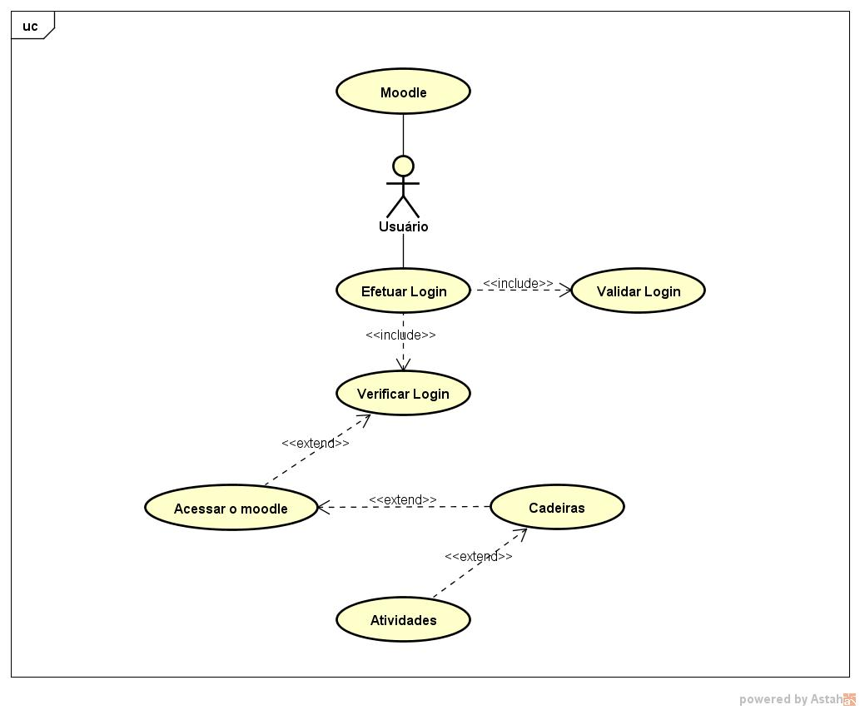
Diagrama caso de uso – MOODLE
Diagrama de caso de uso do moodle.

Slide 21
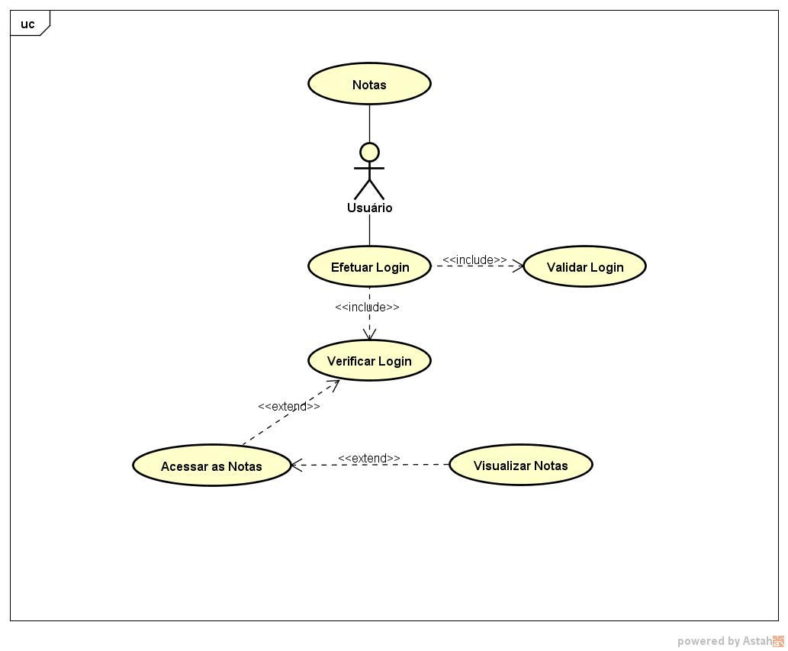
Diagrama caso de uso – notas
Diagrama de caso de uso das notas.

Slide 22
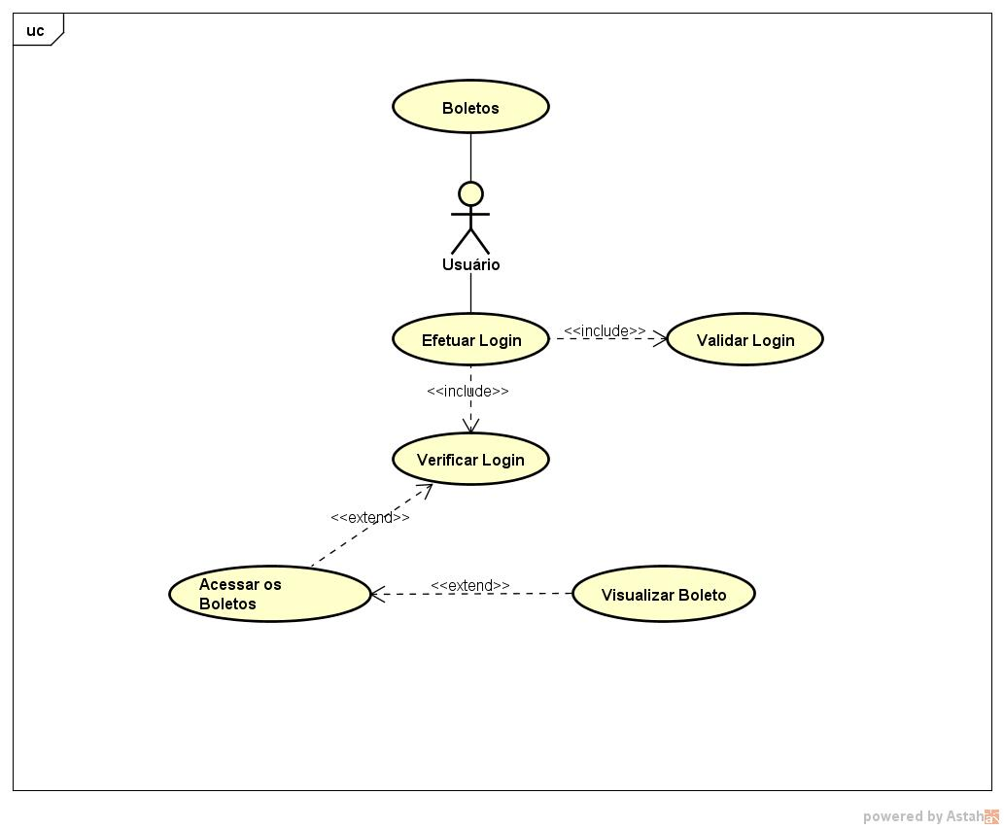
Diagrama caso de uso – boletos
Diagrama de caso de uso dos boletos.

Slide 23
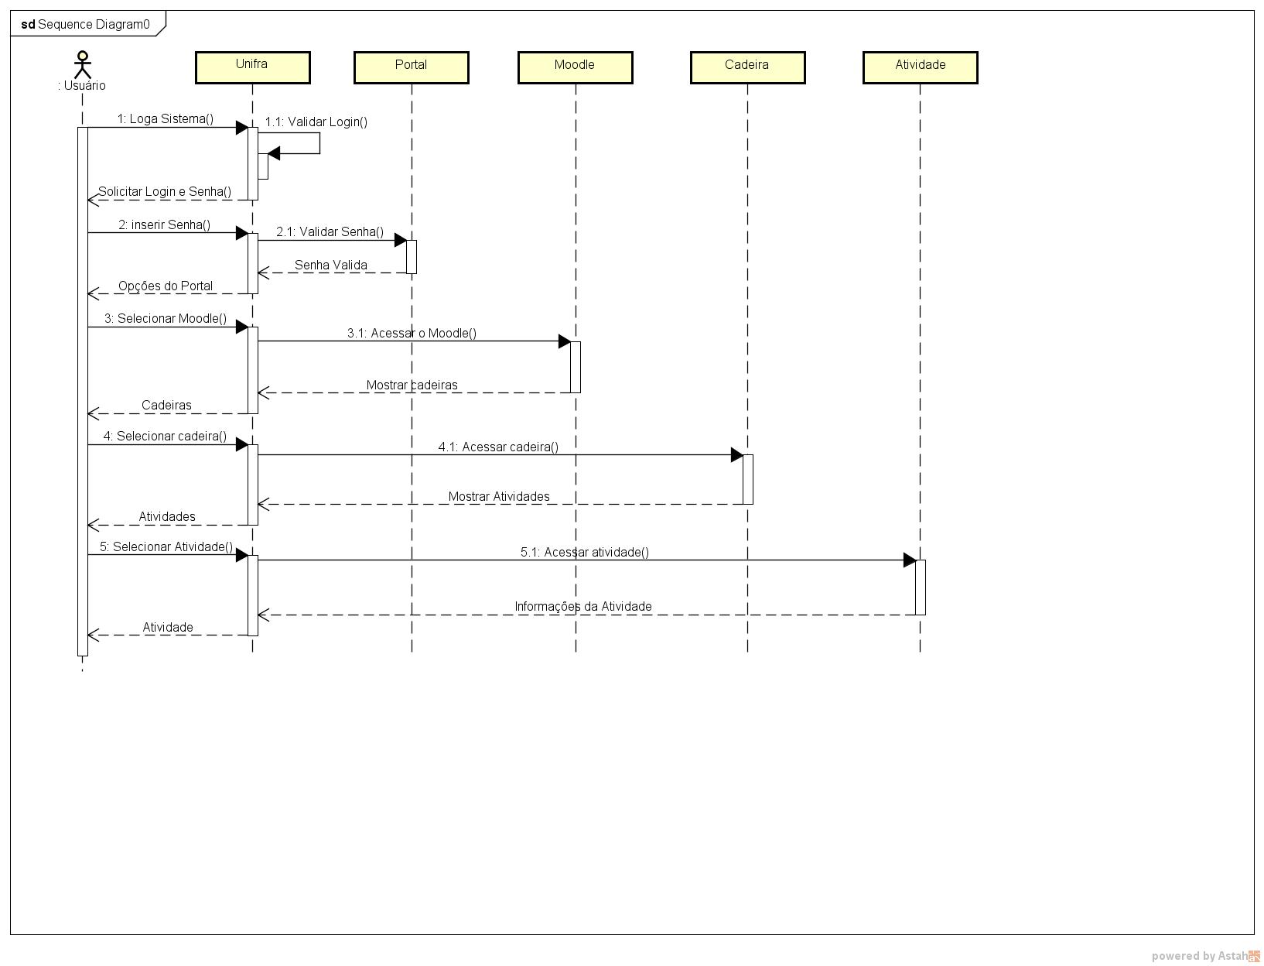
Diagrama de sequencia – moodle
Diagrama de sequencia do moodle.

Slide 24
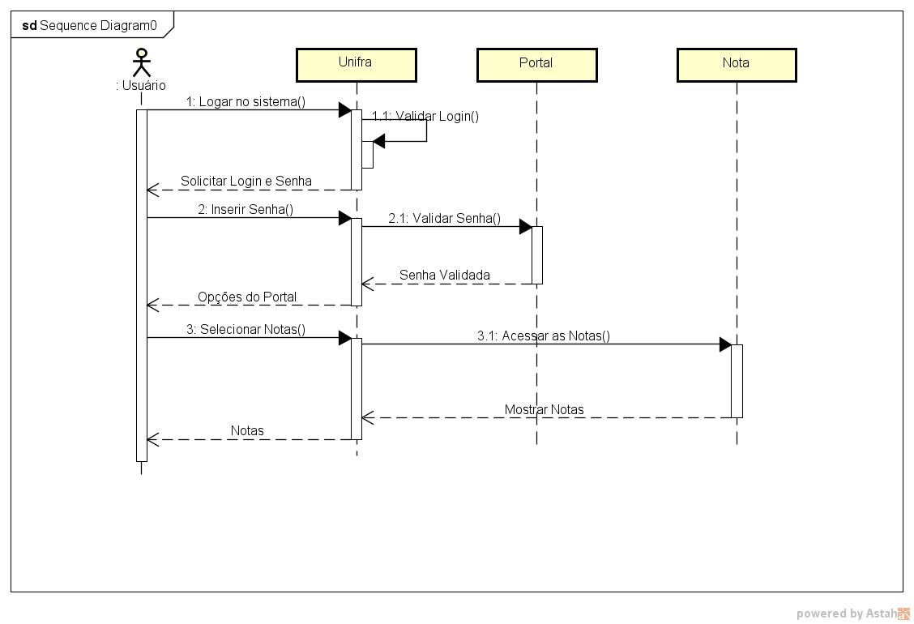
Diagrama de sequencia – notas
Diagrama de sequencia das notas.

Slide 25

Diagrama de sequencia – boletos
Diagrama de sequencia dos boletos.

Slide 26
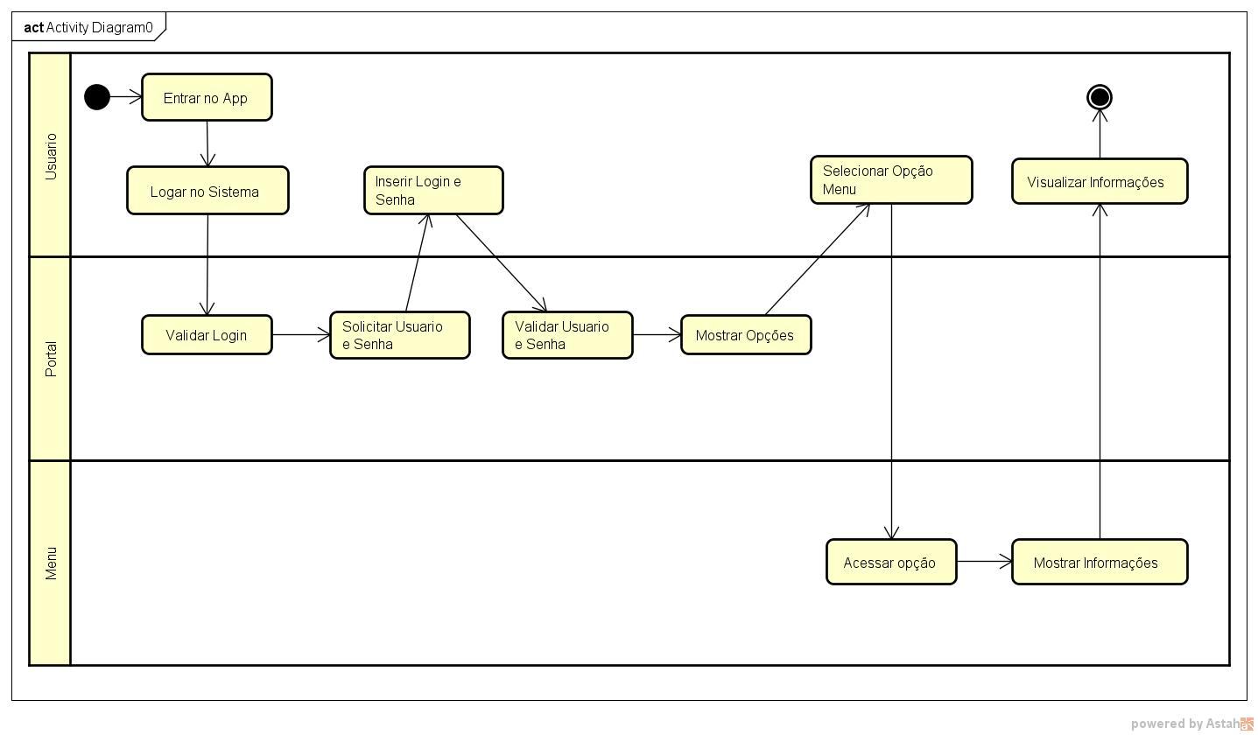
Diagrama de atividade
Diagrama de atividade da aplicação.

